Slide 1
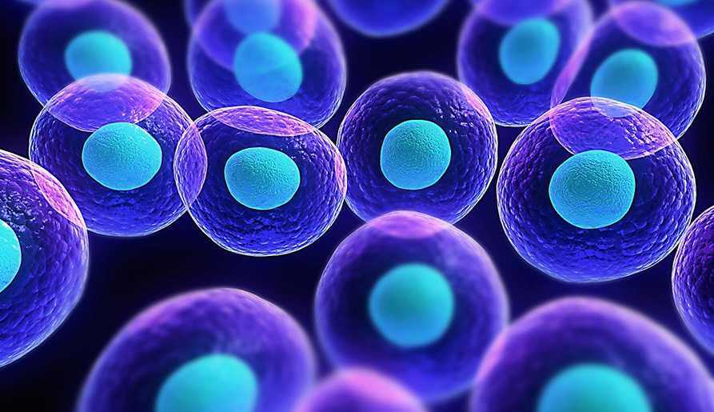
Тақырып: Бағаналы клеткаларды алу және оларды қолдану перспективалары
Жоспар:
Бағаналы клеткалар сипаттамасы
Бағаналы клеткалардың классификациясы мен қасиеттері
Бағаналы клеткалардың практикада қолданылуы
https://www.google.com/

Slide 2
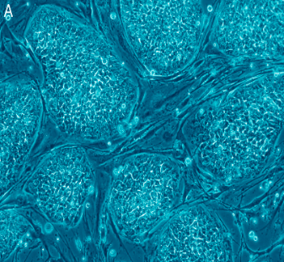
Бағаналы клеткалар – көптеген көп клеткалы организмдерде болатын, өздігінен жаңарып, өзіне тән жас клеткаларды түзуге, митоз жолымен бөлініп, дифференциялданып түрлі ұлпалар мен мүшелер түзуге қабілетті клеткалар.
Организмнің жарақаттанған ұлпалары мен мүшелерінде жойылған клеткалардың орнын басып, оларды алмастырып, қалпына келтіреді.
Бағаналы клеткалардың көп реттік бөліну циклінен өтуі және дифференция процесі нәтижесінде биологиялық түрге тән барлық клеткалардың түрі қалыптасады.
https://upload.wikimedia.org/
https://upload.wikimedia.org/

Slide 3
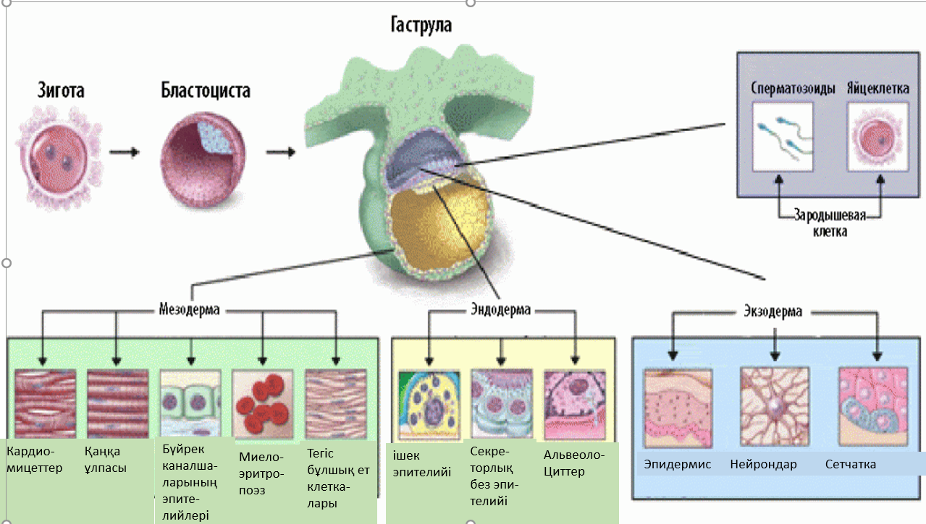
https://upload.wikimedia.org/

Slide 4
Бағаналы клеткалар ересек организмде де сақталады, алайда олардың саны организм қартайған сайын азаяды
60 -80 жаста: 1 /800 мың клетка
50 жаста: 1 /500 мың клетка
Нәресте:
1/10 мың клетка
20-25 -жас
30 – жаста: 1/300 мың клетка
20-25 – жаста: 1/100 мың клетка

Slide 5
Бағаналы клеткаларды дифференциялдану қабілетіне қарай жіктеу
Бағаналы клетка
тотипотентті
плюропотентті
Басқа түрлер,
ересек организм ұлпасында болатын
(adult stem cells)
мультипотентті
олигопотентті
унипотентті

Slide 6
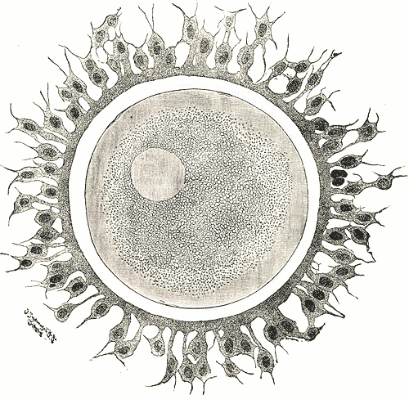
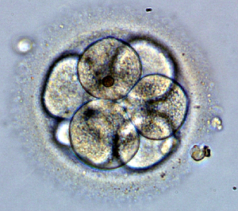
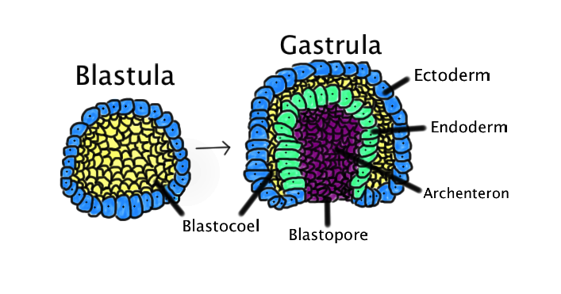
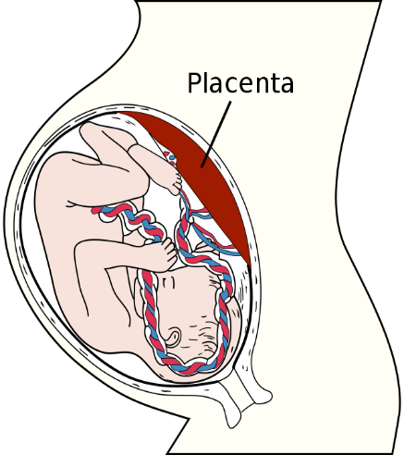

Тотипотентті клеткалар - барлық эмбрионалды және экстра - эмбрионалды клеткаларды түзуге қабілетті.
Плюропотентті клеткалар - эмбрионның барлық клеткалар түрін қалыптастыруға қабілетті, тек планцента
клеткаларын түзуге
қабілетсіз болады.
https://upload.wikimedia.org/
https://upload.wikimedia.org/
https://upload.wikimedia.org/

Slide 7
Мультипотентті - әр түрлі ұлпалардың клеткаларын түзуге қабілетті, алайда олардың әр түрлілігі ұрық жапырақшаларының бір ғана түрімен шектелген.
Эктодерма (жүйке жүйесі, сезім мүшелері, ішек трубкаларының артқы және алдыңғы бөлімі, эпителий)
Мезодерма (сүйек қаңқасы, қан тамырлары, бүйрек, бұлшық ет)
Энтодерма (тыныс алу мен асқорыту мүшелері, ішектің шырышты қабаты, бауыр, ұйқы безі, өкпе).
1
2
3

Slide 8
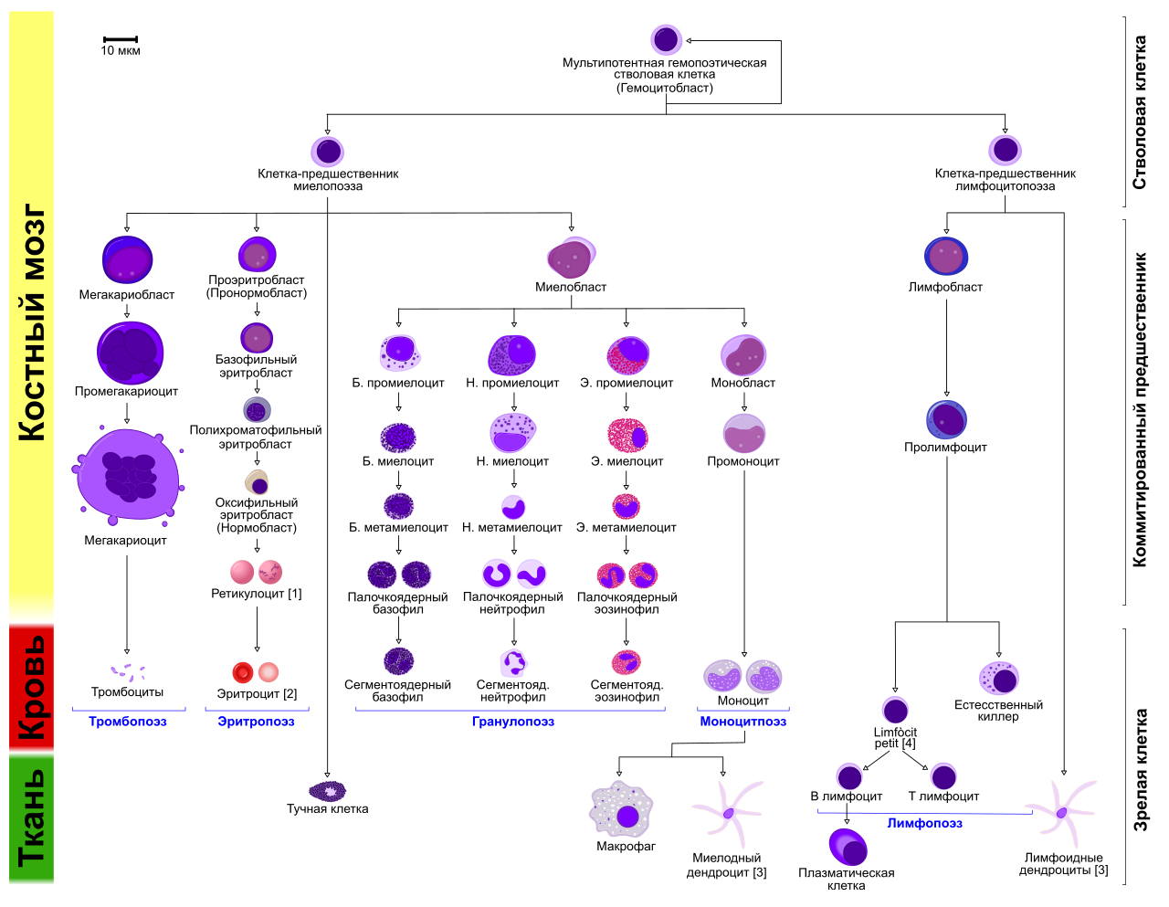
Олигопотентті бағаналы клеткалар - қасиеттері өзара ұқсас клеткалар түрлерін түзеді.
https://upload.wikimedia.org/

Slide 9
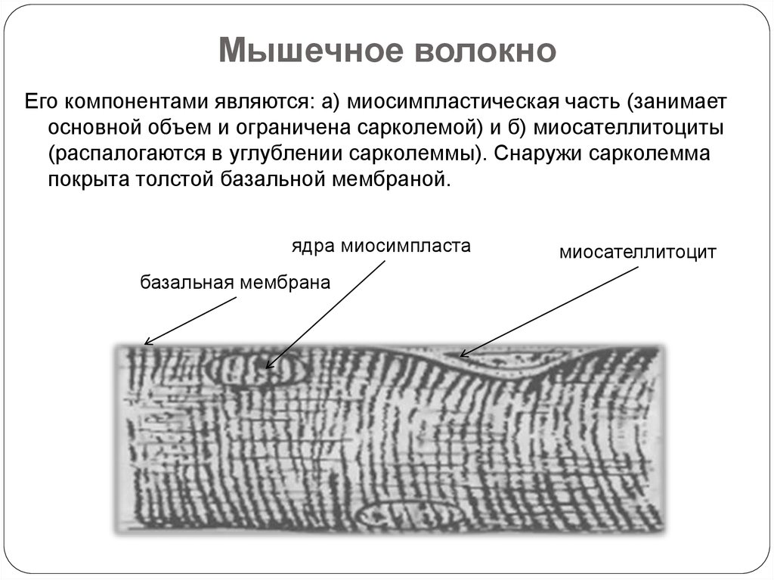
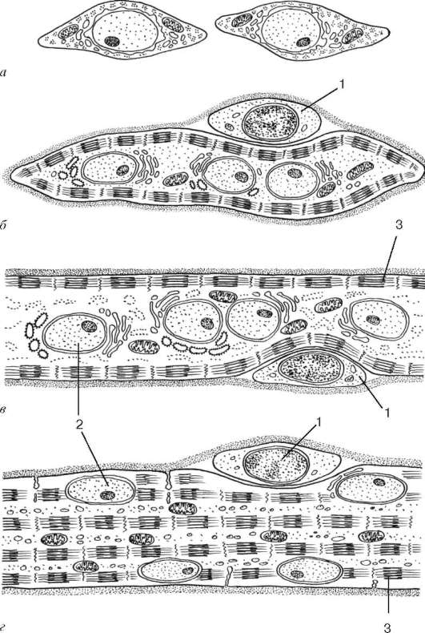
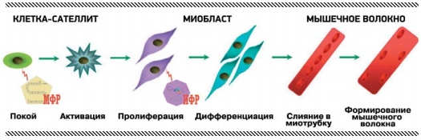
Унипотентті клеткалар –
белгілі клеткалардың түріне ғана бастама бере алатын, көп рет бөлінуге қабілетті, алайда бөлінуі мен өздігінен жаңаруы шектелген, олар бағаналы клеткаларға жатпайды.
https://upload.wikimedia.org/
https://upload.wikimedia.org/
https://upload.wikimedia.org/

Slide 10
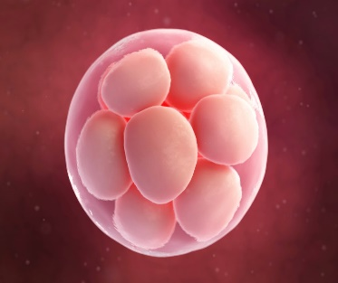
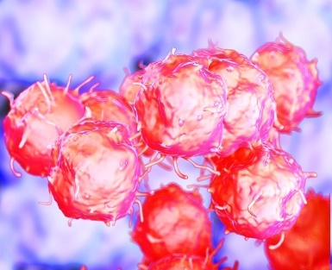
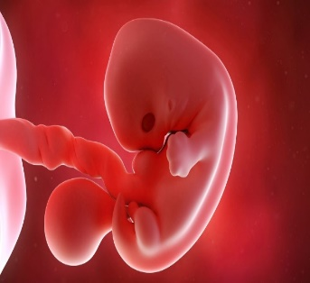
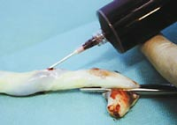
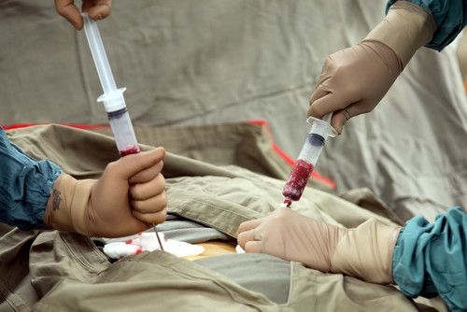
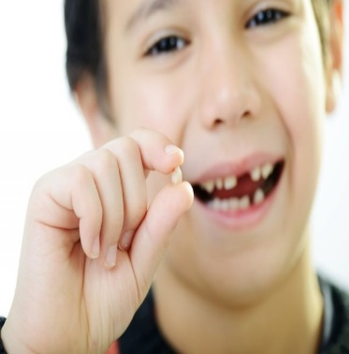
Бағаналы клеткаларды бөліп алу көздеріне қарай жіктеу
Эмбрионалды (эмбрионның ішкі клеткалық массасы, бластоциттің 4-7 күндік даму сатысында алынады)
Феталды (абортивті материал, ұрықтың
9-12 апталық даму сатысында алынады)
Постнаталды (ересек адамның бағаналы клеткалары)
1
2
3
https://www.google.com/

Slide 11
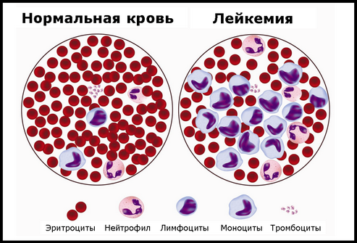
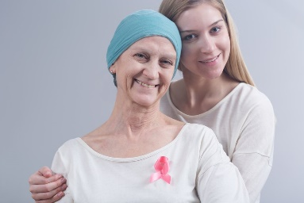
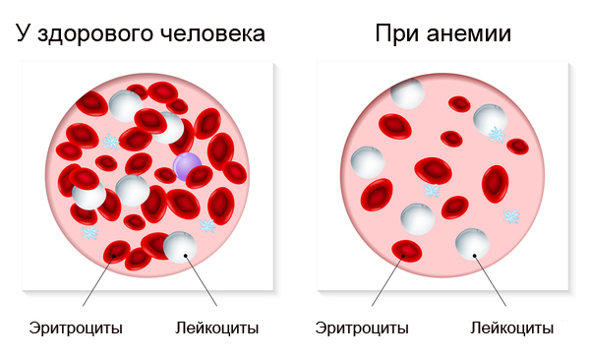

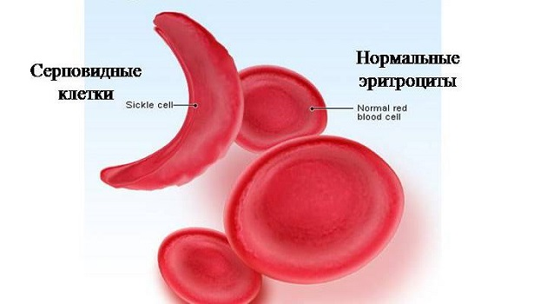
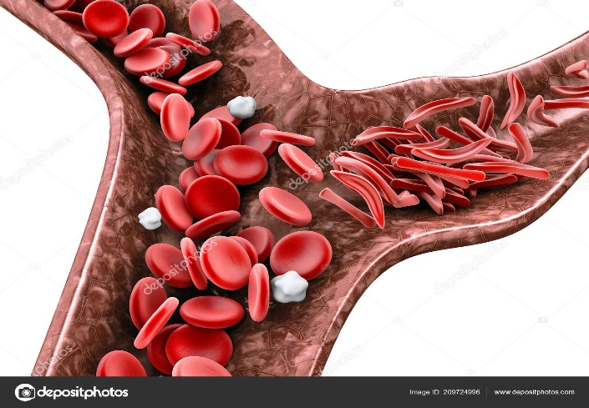
Апластическая анемия (лейкоз),
Талассамия,
Орақ пішінді анемия
Онкологиялық аурулар т.б.
https://www.google.com/

Slide 12
Эмбрионалды бағаналы клеткалардың сипаттамасы
Тотипотентті
Хоуминг
Теломеразалық белсенділігі
Цитоплазмада ұрықтың дамуына жауап беретін барлық 3 – мың геннің мРНҚ - нің болуы
1
2
3
4

Slide 13
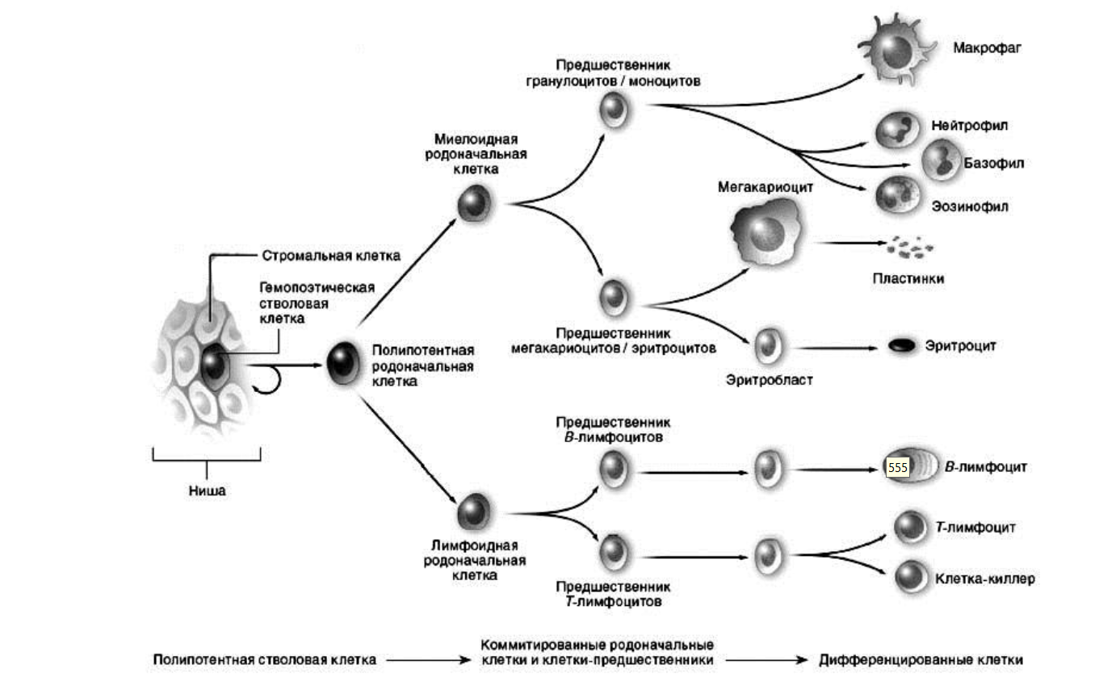
https://www.google.com/

Slide 14
2) Мезенхималық бағаналы клеткалар - мультипотентті регионалды бағаналы клеткалар, олар барлық мезенхималық ұлпаларда (ең бастысы сүйек кемігінде) болады,
түрлі ұлпалар түріне:
остеобласттарға - сүйек кемігінің клеткалары,
хондроциттерге - шеміршек клеткалары,
адипоциттерге - май клеталары,
сондай ақ, ұрық жапырақшалары қабатының клеткаларына дифференциялдануға қабілетті.
3) Стромалды бағаналы клеткалар - мультипотентті бағаналы клеткалар, сүйек кемігінің стромасын құрайды, гемопоэзге қатысады, шығу тегі - мезенхималық.
4) Мамандануы ұлпалық бағаналы клеткалар - әр түрлі ұлпаларда болады, олар осы ұлпалардың клеткалық популяцияларының жаңаруына жауапты және зақымдануда бірінші болып ырықтанады. Қан кемігінің стромалды клеткаларына қарағанда потенциалы төмендеу.

Slide 15
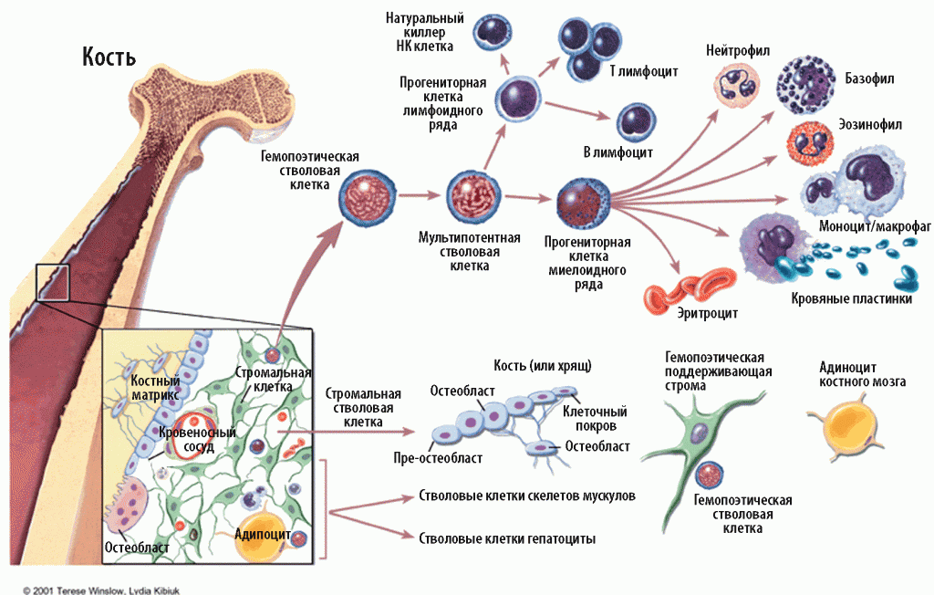
https://www.google.com/

Slide 16
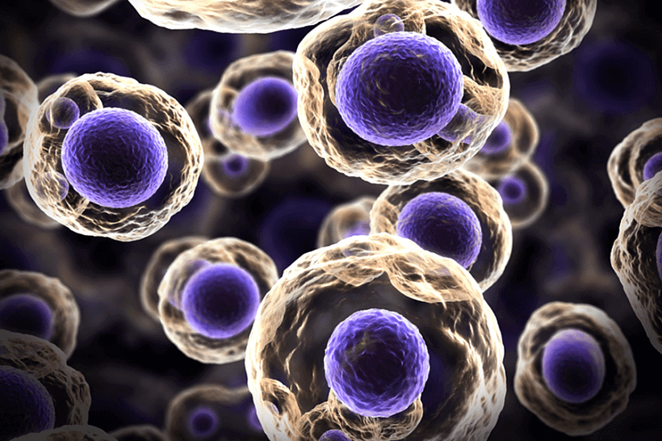
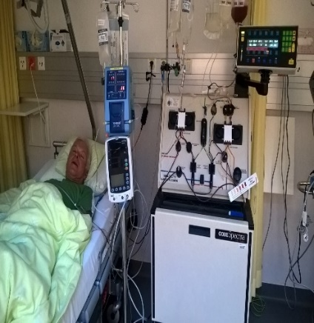
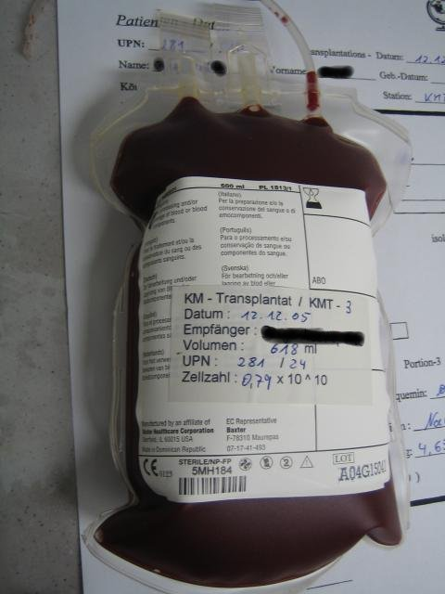
Мамандануы ұлпалық бағаналы клеткалар (тканеспецефикалық ).
Мидағы нейронды бағаналы клеткалар: жүйке (нейрондар) және астроциттер мен олигодендроциттерге бастама болады.
Тері бағаналы клеткалары
Қаңқа бұлшық еттің бағаналы клеткалары
Миокардтың бағаналы клеткалары
Май ұлпаларындағы бағаналы клеткалары
Жұлындағы стромалды клеткалар
Асқорыту жүйесінің эпителиалды бағаналы клеткалары
Ересек адам организміндегі бағаналы клеткалар
1) Гемопоэтикалық бағаналы клеткалар - мультипотентті, барлық қан клеткаларына бастама болады:
https://www.google.com/

Slide 17
Бағаналы клеткаларды қолданудың перспективалары мен туындайтын қиындықтар
перспективалар | проблемалар
Зақымданған мүшелер мен ұлпаларды қалпына келтіру мүмкіндігі | Плюропотенттілік қасиетінен кездейсоқ теріс нәтижелер болуы мүмкін. Тератомалар немесе басқа типті ұлпа түрі пайда болуы мүмкін.
Организмнің клетка деңгейінде жасаруы | Рецепиентте донордың бағаналы клеткаларына иммундық жауап реакция туындауы мүмкін
Нейродегенеративті ауруларды, инфаркт миокардын, әр түрлі генезді дистрофия терапиясы | Сырқат адамның клеткалары мен бағаналы клеткалардың өзара сйкестігін тауып, соңғылардың банкін жасау үшін, жасанды жолмен ұрықтандыруда сәтсіз аяқталған жұмыс нәтижесінде тасталған эмбриондардың миллиондаған эмбриондары қажет
Онкологияға қолдану | Мутация нәтижесінде ісік клеткаларға айналу қауіпі Бағаналы клеткалардың культурада өте баяу өсуі мен өсіру қиындығы Эмбрионалды клеткалардың адам организмінде өте аз болуы

Slide 18
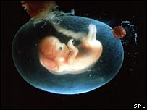
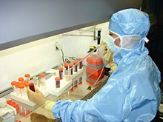
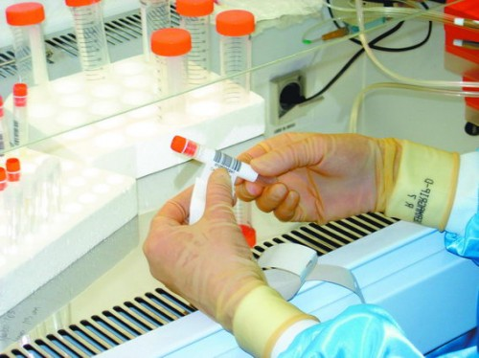
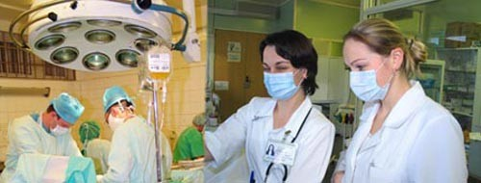
Бағаналы клеткаларды сақтауға арналған шетел банктері: АҚШ, Ұлыбритания, Канада, Мексика, Оңтүстік Америке, Европа, Индия, Азия, Африка, Австралия және Жаңа Зеландияда ашылған
Англияда эмбрионалды бағаналы клеткалар банкі, ғылыми зерттеу жұмыстарына арналған биоматериалдар сақаталды.
Оңтүстік Кореяда бағаналы клеткалардың халықаралық банкі.
Жапонияда сүт тістерден алынатын бағаналы клеткалардың банкі.
Ресейде
"Криоцентр «2002 жылы ашылған.
Гемабанк Москва, Санкт-Петербург
ООО "Транс-Технологии Санкт-Петербурге.
"Флора-Мед
Криобанк Центра клеточных технологий
Гемафонд банкі
https://www.google.com/

Slide 19
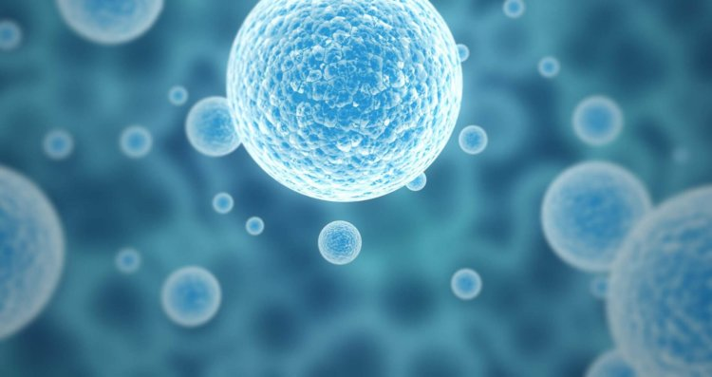
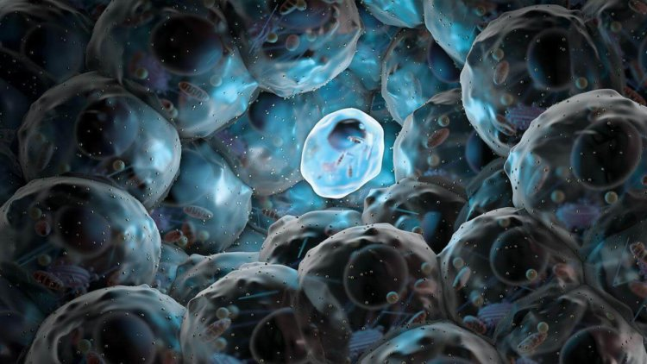
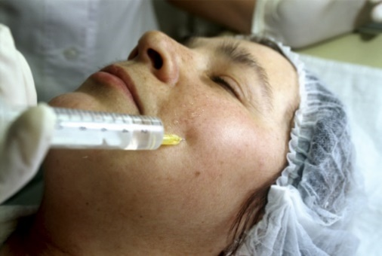
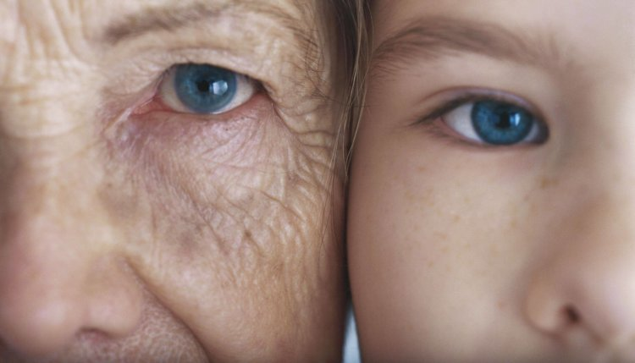
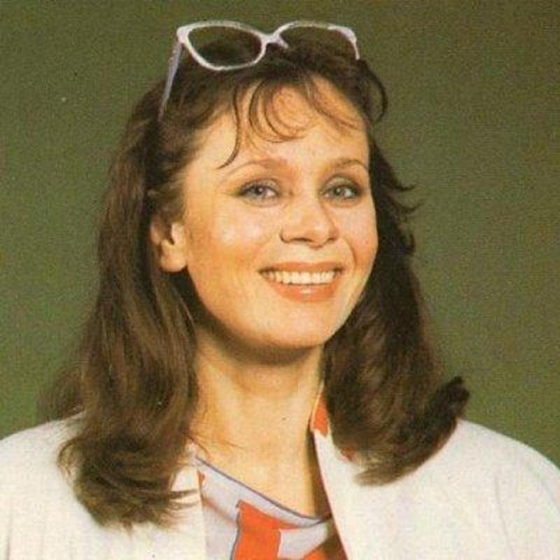
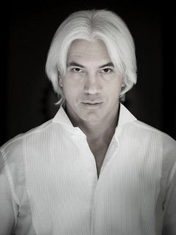

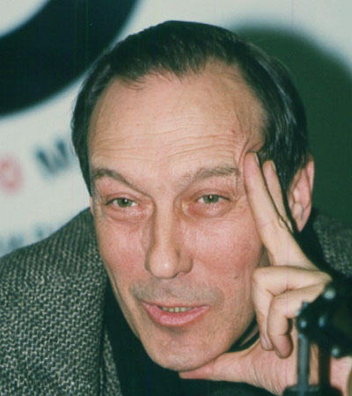

Фирма Лабридерм, мезотерапия
Дмитрий Хворостовой
Александр Абдулов
Любовь Полищук
Олег Янковский
Жанна Фриске
https://www.google.com/

